Slide 1

7장. 설득 매체론
설득 커뮤니케이션의 이해와 활용
김정현 지음

Slide 2
차례
매체의 의미
매체의 유형

Slide 3
1
매체의 의미
1) 커뮤니케이션에서 매체의 의미
2) 매체의 구성요소 – 아래 세가지를 합한 것이 광의의 매체
메시지를 담는 용기(vehicle)
Ex: 신문 방송, 잡지, 영화
용기를 운반하는 운반체(vehicle-carrier)
음파나 전파 또는 광파 등의 물리적 신호
메시지가 흐르는 통로(channel)또는 유통망(network)
채널, 네트워크, 회로라고 불림.
메시지가 수용자에게 전달 되기 위해 두 독립된 존재인
커뮤니케이터와 수용자 사이의 시공간적 간격을 넘어서는 수단
일반적으로 매체라 함은 메시지 용기로서의 매체, 즉 신문이나 방송, 잡지 등을 가리킴

Slide 4
2
매체의 유형
인쇄매체
- 전통적으로 종이에 인쇄된 서적이나 잡지,
신문 등을 의미하였으나,
최근 급변화한 미디어 환경에서는
종이에 인쇄된 인쇄물만을
인쇄매체에 포함시키기에는 문제가 있음
- 시간적 제약으로 자유로움, 기록의 영속성,
전문적이고 깊이 있는 내용
- 수용자 선별능력이 약함,
수명이 짧고 비용이 많이 듦
신문
- 공시성, 정기성, 현실성, 기록성, 보존성 등이 특징
- 선별적 능력이 약하고, 수명이 짧고 비용이 많이 듦
잡지
- 기록성, 보존성, 가독률, 재생성/표현력, 선별성
책
- 기록성, 전문성, 시간의 제약을 받지 않음

Slide 5
2
매체의 유형
2) 전파매체
인쇄매체에 비해 현장성과 속보성 면에서 우위
텔레비전
- 장점: 일시에 다수의 수용자에게 전달, 시청각 모두 이용, 교육수준에 상관없는 접근 가능,
현장성과 속보성, 사회적 지위를 부여하는 힘 등
- 단점: 다매체 시대에 의도한 효과를 보기 어려움, 규제가 엄함, 기록성이 떨어짐, 제작비가 비쌈
라디오
- 수용자의 선택성, 즉시성, 이동성의 장점 존재
- 수용자가 지나치게 분산, 주의력의 집중상태도 약하며 일회성이라는 단점
케이블TV
- 특정 계층에게 도달 가능한 매체이므로 선택성 면에서 약점 극복

Slide 6
2
매체의 유형
3) 뉴미디어
인터넷
- 멀티미디어적 특성, 쌍방향의 실시간 커뮤니케이션 가능, 방대한 정보량, 효과 측정 용이
- 익명성의 폐해, 지각된 칩입성으로 수용자의 불만 초래
- 가상 공간의 존재, 상호작용 확대, 하이퍼텍스트, 개방과 참여

Slide 7
2
매체의 유형
주요 매체의 광고 특성
 | 정보량 | 세분화 | 도달률 | 상호작용성 | 비용 | 효과측정성
신 문 | 보통 | 보통 | 높음 | 낮음 | 높음 | 낮음
T V | 낮음 | 매우 낮음 | 매우 높음 | 매우 낮음 | 매우 낮음 | 낮음
라 디 오 | 매우 낮음 | 낮음 | 높음 | 매우 낮음 | 매우 낮음 | 매우 낮음
직접우편 | 보통 | 매우 높음 | 매우 낮음 | 매우 낮음 | 매우 높음 | 높음
잡 지 | 보통 | 보통 | 보통 | 낮음 | 보통 | 보통
인 터 넷 | 매우 높음 | 높음 | 낮음 | 매우 높음 | 매우 낮음 | 매우 높음

Slide 8
2
매체의 유형
4) 스마트 미디어
스마트폰 운영체제(Operating System)을 탑재하여 소비자가 인터넷을 통해
다양한 애플리케이션을 다운로드 받아 활용할 수 있게 하는 신개념의 미디어 특히, 언제 어디서나 접근이 가능하기 때문에 상호작용성이 매우 높음
이동성
실시간
양방향성
시간과 장소에 구애 받지 않음
서로간의 정보 소통 용이
실시간 정보 공유 가능

Slide 9
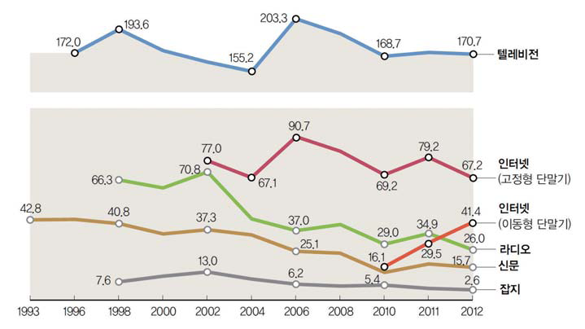
2
매체의 유형
4) 스마트 미디어
하루 평균 미디어 이용시간 추이
광고계동향(2013.7)
스마트 미디어의 이용시간이
급격하게 증가하고 있다

Slide 10
2
매체의 유형
4) 스마트 미디어
스마트 미디어 광고의 개념 및 특징
스마트미디어 광고는 기존의 매체에서 불가능했던 디지털 기술을 기반으로
누구에게, 언제나, 어디서든 소비자와 대화할 수 있는 특성을 갖고 있음
더불어, 전통적인 미디어의 광고가 갖고 있는 단점을 보완해줄 수 있음
광고
스마트 미디어 광고
Identified sponsor
Interactivity
Paid
Paid
Nonpersonal Communication
Customization

Slide 11
2
매체의 유형
4) 스마트 미디어
스마트 미디어 광고의 유형 분류
광고계동향(2013.7)
최근 10년간 우리 광고시장의 성장률은 4.1% 수준에서 머물며 GDP 성장률 5.8%에 비해 1.7%p나 하회하고 있다. 아울러 경기둔화에 따른 광고수요 감소와 시장 내 경쟁확대 등의 어려움으로 향후 시장 전망도 밝은 것만은 아니다. 그러나 기존 광고매체의 저성장 추세와 달리, 최근 스마트폰과 태블릿PC, 스마트TV와 같은
스마트기기가 확산됨에 따라 이들 수요층을 겨냥한 스마트광고에 대한 관심이 빠르게 증가하고 있다. 미디어 이용 행태가 변하면서 양방향 맞춤형 특성을 가진 스마트미디어가 주요 광고 수단으로 성장한 것이다. 실제로 2012년 인터넷, 모바일 광고 매출은 이미 지상파 방송 3사의 광고매출을 넘어선 것으로 분석됐다. 이제 스마트미디어는 실시간 방송, 신문, 잡지 등의 이용을 대체하며 새로운 핵심 광고 플랫폼이 된 것이다.
이에 따라 정부도 스마트광고 산업의 성장 기반을 마련하기 위한 적극적인 노력을 기울이고 있다.
미래창조과학부(이하 미래부)가 최근 발표한 ‘스마트광고산업 육성전략’이 그것이다. 미래부는 국내스마트광고 산업이 글로벌 경쟁력을 가질 수 있도록 제작 인프라 구축을 적극 추진할 계획이다. 우선 2013년 9월 일산에 완공될 ‘빛마루’(디지털방송콘텐츠지원센터)와 시청자미디어센터 등에
스마트광고 제작시설을 구축하여 중소광고회사가 저렴한 비용으로 스마트광고 제작시설을 이용할 수 있도록 추진한다. 아울러 ‘1인 창업 및 비즈니스 지원센터’ 설립을 통해 사무·제작 공간, 전문교육,경영·법률자문, 창업 등을
원스톱으로 지원하여 1인 창조기업이나 소규모 광고회사를 적극적으로 육성할 방침이다.

Slide 12
2
매체의 유형
4) 스마트 미디어
스마트 광고란,
상호작용성과 개인 맞춤형 광고로 정의될 수 있다.
상호작용이 가능하고
특정 고객을 대상으로 하는 광고가 가능하며
광고가 구현되는 위치와 형태가 기존과 다르다
이러한 스마트 광고는 스마트 미디어가 점점 보편화 되면서 소비자들의 미디어 소비 패턴에도 지대한 영향을 주었다.

Slide 13
2
매체의 유형
4) 스마트 미디어
스마트 미디어 광고의 유형
광 고 유 형 | 개 념 | 해 당 광 고
능동형 타겟 광고 | 이용자의 성향 및 퓌향에 맞는 광고를 선별하여 노출시키는 광고 | 모바일 증강현실 및 LBS 기반 광고 인터넷 및 SNS 광고 스마트 TV 기반 광고
정보 전달형 광고 | 기존의 감성적 광고 외에 정보와 광고를 혼합시키는 정보 전달적 성격을 갖는 광고 | 스마트 TV 기반 인포머셜형 광고 SNS 광고 스마트 TV에서의 정보 전달적 광고
콘텐츠 결합형 광고 | 간접광고와 같이 콘텐츠와 광고를 결합시켜 이용자가 광고라는 것을 인지하기 어렵게 하는 유형의 광고 | LBS 기반 광고 SNS 광고 스마트 TV에서의 간접 광고
라이프 스타일 밀착형 광고 | 이용자의 라이프스타일 및 생활패턴에 맞춰 노출시키는 광고 | 일 시간대 별 타겟형 광고 계절별 타겟 광고 직업별 타겟 광고
- 스마트 미디어 광고유형은 4가지 속성이 결합되어 매우 다양하게 나타나 일률적으로 유형화하기 어렵기 때문에
스마트 미디어 광고의 개념 및 유형화는 보다 다양하게 접근되어 질 수 있음
- 스마트 미디어 광고의 모바일성을 주목하여 모바일 스마트 광고의 유형으로 분류해 볼 수 도 있음
- 스마트 미디어의 대표적인 미디어 유형으로는 스마트폰, 스마트 패드(태블릿 PC), 스마트 TV가 있음
- 스마트 미디어에서 구현되는 광고 유형이 다른 미디어에서도 구현되며,
한 가지 광고유형의 특징이 아닌 복합적인 광고유형의 특징을 가지고 있음

Slide 14
2
매체의 유형
4) 스마트 미디어
모바일 스마트 광고 유형 분류 차원
Customization(+)
검색광고
적시형, 장소기반 SMS/MMS
노출 중심형
광고
선택 중심형
광고
쿠폰형
SMS/MMS
DMB
토막광고
배너광고
QR코드광고
일반
SMS/MMS
Customization(-)

Slide 15

2
매체의 유형
4) 스마트 미디어
기
술
발
전
스마트TV
디지털 사이니지
모바일
(N스크린)
인터넷
방송
인쇄
옥외
검색 광고
메일 광고
디스플레이 광고
소셜미디어 광고
웹 광고
맞춤형/양방향 광고
N스크린 광고
위치기반/지역광고
AV기반 노출광고
홈쇼핑 광고
VOD 광고
실감형 광고
가상체험 광고/쇼핑
스마트TV앱 광고
노출광고
시간
광고계동향(2013.7)

Slide 16
2
매체의 유형
4) 스마트 미디어
국내외 주요 스마트폰 모바일 광고 사업자 현황
 | Cauly | Ad@m | U+AD | mNATE & T-ad | Admob | iAd | InMobi
서비스 시작 | 2010, 04 | 2010, 12 | 2010, 9 | 2011, 07 | 2006 | 2010, 06 | 2007
App광고 월 PV (2012년 2월 기준) | 75억 | 150억 | 12억 | 36억 | 80억 | 1억 | 10억
제휴 매체수 | 8,100여 개 | 3,600여 개 | 820여 개 | 1,050여 개 | 70,000여 개 | 확인 어려움 | 10,000여 개
서비스 지역 | 국내 | 국내 | 국내 | 국내 | 전세계 | 전세계 | 전세계
특징 | 현재 국내 시장 1위로 중국/일본 진출 고려 | 포털 사업자(다음)가 진출 | 통신망 사업자가 진출 | 포털 사업자(네이트)와 통신망 사업자(SK텔레콤)가 진출 | 구글의 애플리케이션 광고 플랫폼 | 애플사의 애플리케이션 광고 플랫폼 국내 사업자 진출 안 함 | 아시아 시장 1위로 2011년 10월 국내 진출

Slide 17
2
매체의 유형
4) 스마트 미디어
스마트폰 모바일 광고
애플리케이션 광고
모바일 웹페이지 광고
쿠폰 광고
문자메시지 광고
QR코드
LBS
증강현실
SNS
모바일 플랫폼 광고
스마트폰 모바일 광고
- 직관적인 사용자의 이용만족도를 끌어냄
- 기존의 광고들 보다 세밀한 타케팅 가능
- 비교적 저렴한 가격

Slide 18
2
매체의 유형
4) 스마트 미디어
1) 애플리케이션 광고
- 애플리케이션 : 특정한 기능을 직접 수행하기 위한 목적으로 설계된 응용프로그램의 줄임말로,
앱(APP)이라고 함
- 스마트 폰에서 애플리케이션은 애플의 운영체제인 IOS나 구글의 운영체제인 안드로이드 등
스마트폰에서 사용되는 개방형 운영체제 기반에서 구동되도록 설계되어진 다운로드 형식의
프로그램을 말함
- 사용자의 필요에 따라 ‘앱스토어’ 혹은 ‘안드로이드마켓’ 등에서 유로 또는 무료로 사용자가 앱을
직접 다운받아 사용 가능

Slide 19
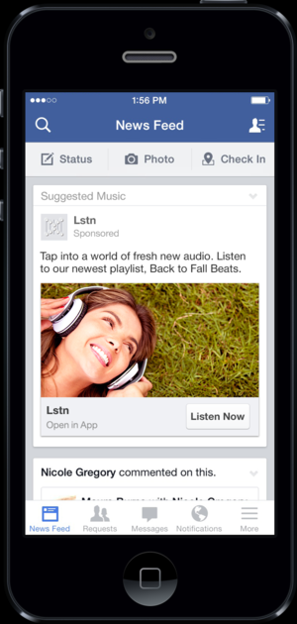
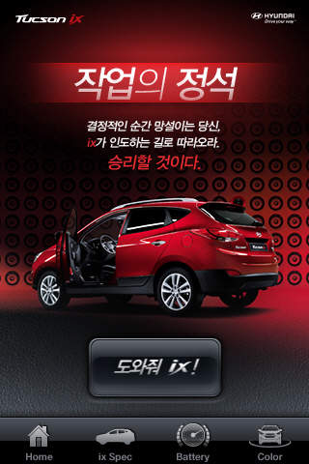
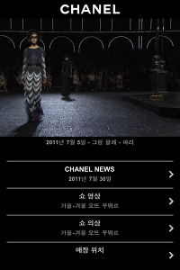
2
매체의 유형
4) 스마트 미디어
1_ 애플리케이션 광고
애플리케이션 광고와 목적에 따른 유형 분류
 | 비즈니스 확장형 | 차별적 서비스 제공형 | 마케팅 채널형
목적 | 비즈니스 모델 확장 | 브랜드 가치 상승 | 광범위한 정보 제공
특징 | 기존의 비즈니스 모델을 확장하기 때문에 인터넷 기업이 선도하여 구매까지 연결 가능 | 가장 일반적인 형태로 비인터넷 기업도 자사의 비즈니스와 더불어 차별적 서비스를 제공 | 인터넷 홈페이지 같이 제품정보, 주변 매장 정보 등을 제공
사례 | Facebook 온라인에서 제공하던 네트워크 서비스를 모바일로 확장 | 현대자동차 투싼 iX 자동차의 성능과 함께 연인과 데이트하기 좋은 장소 등 타겟에 맞는 다양한 정보 제공 | 샤넬 기업의 최근 소식 및 제품 정보, 주변 매장 안내

Slide 20
2
매체의 유형
4) 스마트 미디어
2) 모바일 웹 페이지 광고
- 스마트폰 등장으로 풀 브라우징이 가능해져 PC에서 구현되는 웹 광고가
스마트폰에서 동일하게 구현됨
- 기존의 웹광고와 같이 디스플레이 광고와 검색광고로 나누어 볼 수 있음
1) 모바일 디스플레이 광고
전체 화면의 약 10%에 해당하는 면적을 점유하여 단독으로 광고가 노출되기 때문에 주목도가 높으며, 스마트폰 사용자인 20~30대의 구매력 높은 고객 타겟팅에도 용이함
2) 모바일 검색광고
PC상황에서의 검색광고와 유사한 형태로 모바일 웹 페이지 혹은 모바일 애플리케이션에서 이루어지는 광고기법
3) 모바일 매체 디스플레이 광고
빅포털이나 언론사 등의 모바일 애플리케이션과 웹에 개별 집행되는 띠 배너 형식의 일반적인 광고 형태
4) 모바일 네트워크 디스플레이 광고
모바일 매체 광고에서 한 단계 진화해 여러 모바일 애플리케이션과 웹을 네트워크로 구성하여 다양한 광고 상품을 통해 노풀되는 디스플레이 광고를 말함

Slide 21
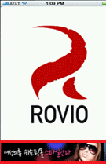
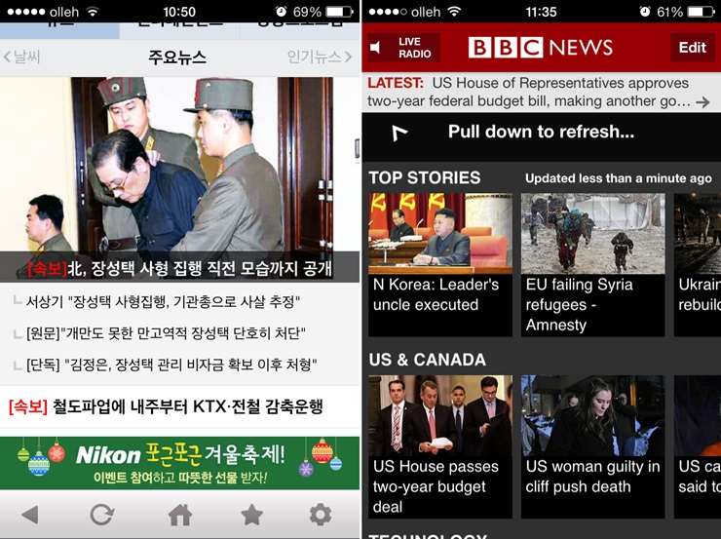
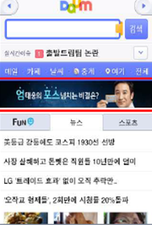
2
매체의 유형
4) 스마트 미디어
2_ 모바일 웹 페이지 광고
모바일
매체DA
모바일
DA광고
모바일
웹페이지
광고
모바일
네트워크
DA
모바일 DA 광고
무료 APP 배너 | 언론사 APP 배너 | 포털 WEB 배너
모바일
검색광고

Slide 22
2
매체의 유형
4) 스마트 미디어
2_ 모바일 웹 페이지 광고
모바일
매체DA
모바일
DA광고
모바일
웹페이지
광고
모바일
네트워크
DA
모바일
검색광고
 | 모바일 네트워크 DA | 모바일 매체 DA
상품 | 일반 띠 배너 삽입형 광고(전면광고) 동영상 광고 | 일반 띠 배너
집행 구성 | 다양한 모바일 APP/WEB 네트워킹 | 빅포털이나 언론사 등의 모바일 WEB/APP
장점 | 넓은 커버리지 다양한 광고 샆움 | CPM 방식의 광고 단가 책정 광고 노출 확인 용이
단점 | 광고 노출 화면 확인 어려움 CPC 상품 위주 | 네트워크 광고에 비해 약한 커버리지

Slide 23
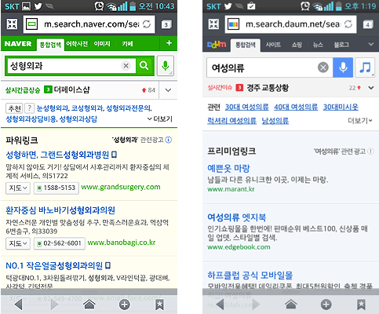
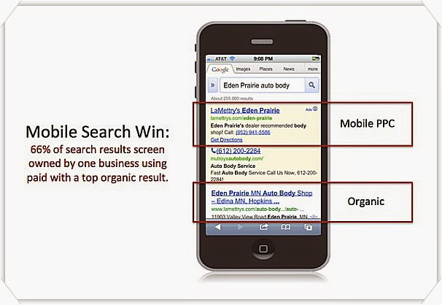
2
매체의 유형
4) 스마트 미디어
2_ 모바일 웹 페이지 광고
모바일
매체DA
모바일
DA광고
모바일
웹페이지
광고
모바일
네트워크
DA
모바일
검색광고
 | 네이버 | 다음 | 구글
특징 | - 국내 모바일 검색 점유율 1위 - 광고주가 직접 입력한 전화번호 클릭시 바로 연결 | - 국내 모바일 검색 점유율 2위 - 다음 클릭스(키워드 상품) 상품 진행시 무료 제공 모바일 검색으로 발생한 노출/클릭 보고서 제공 | - 해외 모바일 검색 서비스 1위 - 국내 모바일 검색 점유율 3위 - 하나의 키워드 광고 설정 통해 APP 및 모바일 웹에도 노출 가능
노출위치 | - 네이버 모바일 검색 결과 페이지 | 다음 모바일 검색 결과 페이지 최상단 최대 3개 노출 | 구글 모바일 검색 결과 페이지 최대 2개, 하단에 최대 3개 노출

Slide 24
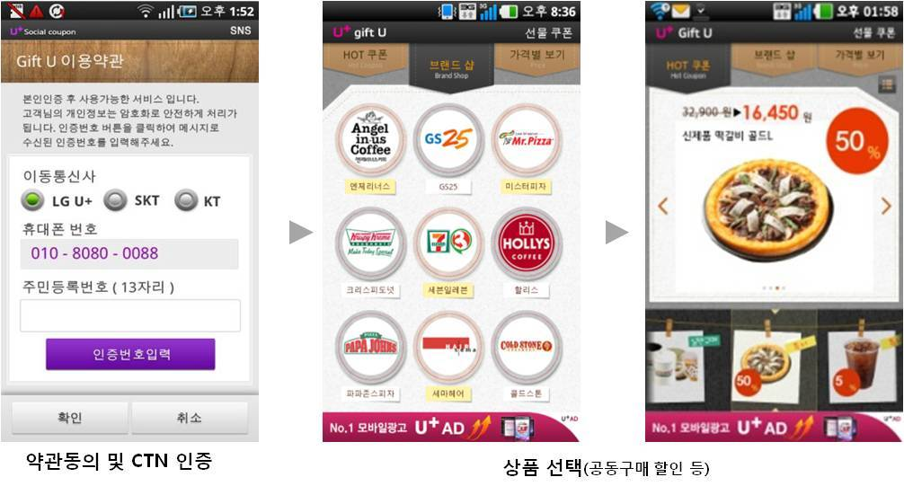
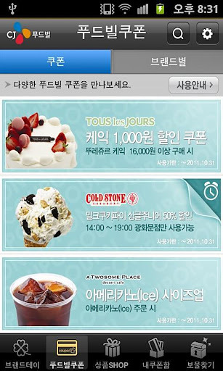
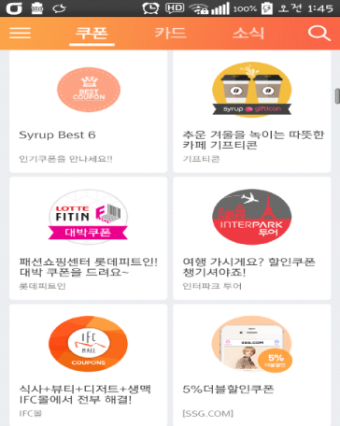
2
매체의 유형
4) 스마트 미디어
3) 모바일 쿠폰 광고
- 모바일 쿠폰은 모바일폰으로 전송되어 제품 또는 서비스를 구매할 때 할인을 위해 교환할 수 있는
전자 티켓을 말하는 것으로 현금할인, 무료증정 등의 기본적인 유형이 있음
- 모바일 쿠폰 광고 시장도 모바일 쿠폰 시장과 함께 성장 할 것으로 예상됨
앱 명 | 기프트유(LG U+) | 푸드빌쿠폰(CJ푸드빌) | SYRUP
업체 | LG U+ | CJ푸드빌 | SK Planet
특징 | 다운로드 한 쿠폰을 교환할 수 있는 매장을 확인할 수 있음 | CJ푸드빌의 14개 외식 프랜차이즈 브랜드의 항인 혜택 제공 | LBS 기반으로 가까운 매장 및 지역별 할인 쿠폰 검색 가능
쿠폰형태 | 할인 가격으로 구입 | 무료 제공 | 무료 제공

Slide 25
2
매체의 유형
4) 스마트 미디어
4) 문자메시지 광고
- 모바일 광고의 시초로 이동통신사의 메시징 중심의 광고 모델을 말하는 것으로 30자~40자의
짧은 텍스트형 문자 정보를 전달할 수 있는 SMS를 이용하여 선별된 특정 소비자에게 먼저
접근하는 푸쉬형 방식의 광고
- SMS를 기반으로 한 모바일 광고는 고객 데이터베이스에 저장된 고객의 프로파일을 분석하여
표적시장에 맞는 고객 개개인에게 맞춤형 메시지를 전달 가능
- 쿠폰광고, 프로모션, 이벤트 등 다양한 직접 마케팅 수단을 구사하여 직접적인 반응 촉구 가능

Slide 26
2
매체의 유형
SMS(Short Message Service)
MMS(Multimedia Message Service)
LMS(Long Message Service)
GMS(Graphic Message Service)
4) 스마트 미디어
4_문자메시지 광고
모바일 문자 메시지의 발전

Slide 27
2
매체의 유형
4) 스마트 미디어
4_문자메시지 광고
문자 메시지 활용 사례
브랜드 | 내용
맥도날드 | SMS를 활용한 모바일 광고의 초기 단계로 점심시간에 해당하는 오전 11시부터 오후2시까지 모든 세트 메뉴를 할인 가격인 3천원에 제공한다는 광고 메시지를 광역시 이상의 대도시 거주자 15~35세 모두에게 발송함.
TGIF | 지역정보와 회원정보를 통하여 타겟을 설정하고 모바일 광고를 진행한 사례로 OK캐쉬백 사용 데이터를 분석해 TGIF를 3회 이상 이용하였고, 점심시간 대에 이용한 적이 있는 소비자, 그리고 TTL회원인 소비자를 대상으로 점심시간 직전에 SMS 광고를 발송함.
롯데마트 | 소비자의 관여도를 높여 구매행동을 유도하는 사례로 타겟 소비자에게 SMS를 통해서 정보를 제공하고, 관심을 갖게 된 소비자들이 특정 사이트에 접속하도록 하여 모바일 쿠폰을 내려 받게끔 유도함. 이러한 절차를 통해 쿠폰을 받은 소비자는 롯데마트를 실제로 방문하게 되고 쿠폰을 활용하기 위해 보다 많은 소비를 함.
그러나, 최근에는 SMS 광고 보다는 APP을 활용하기 시작했고,
SMS 광고는 비교적 사용 빈도가 낮아졌음

Slide 28
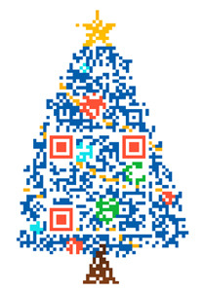
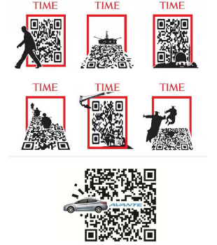
2
매체의 유형
4) 스마트 미디어
5) QR코드
- 고객들에게 재미와 호기심을 자극함
- 검색창에 검색어나 URL입력하는 번거로움 없이 전용 애플리케이션으로 손쉽게 사용 가능
- 정보 전달에 제한이 있는 기존의 매스미디어를 보완하는 역할

Slide 29
2
매체의 유형
4) 스마트 미디어
5_QR코드
QR코드 확산 배경
스마트폰의 보급 확대 및 스캔 APP의 등장 | 스마트폰의 보급 확대로 QR코드 이용이 가능. 오픈 마켓에서 다양한 스캔 APP 무료 제공. 저렴한 비용으로 손쉽게 무선인터넷 접근 가능.
고객 참여를 통한 즉각적 반응과 대응 | 광고의 추가적인 정보를 제공함으로써 메시지 강화. 스캔 즉시 즉각적 혜택(할인) 부여 가능.
쉬운 제작 및 다양한 디자인 변형 | 덴소 웨이브의 권리 미행사로 코드 제작에 따른 비용 부담감 없음. QR코드 생성 사이트를 활용하여 손쉽게 자신의 블로그나 트위터 주소 등 원하는 컨텐츠 링크 가능. 기업의 로고나 캐릭터 등을 활용하여 다양한 형태의 디자인으로 브랜드 아이덴티티 전달 가능.
인쇄매체의 한계를 극복한 대안으로 활용 가능 | QR코드를 기반으로 멀티미디어와의 연동을 통해 메시지 인지 효과 강화. 고객 참여 기반의 소셜 미디어와 연계하여 다양한 고객들과 대화할 수 있는 기회 제공.
매체별 접점 파악 및 효과 측정 가능 | - QR코드의 경우 각 집행 매체별로 매체 특성에 따라 마케팅 커뮤니케이션 전달 방법 및 접점 채널을 분리시켜 이에 따른 고객들의 반응을 손쉽게 측정 가능.

Slide 30
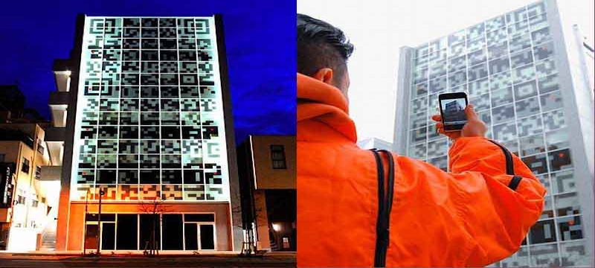
2
매체의 유형
4) 스마트 미디어
5_QR코드
QR코드 활용 사례
도쿄 타치가와역의 N빌딩
- 건물 정변 유리벽 전체에 세로 길이 약 9m정도의 QR코드를 설치
- 행인들이 QR코드를 스마트폰으로 스캔하면,
N빌딩의 모바일 사이트로 연결되어 건물 내 상가들의 정보를
증강현실을 이용하여 볼 수 있음
이 외에도 각 상점들의 신상품, 가격, 세일, 할인 쿠폰 등의 정보를 확인할 수 있으며,
식당 예약도 가능

Slide 31
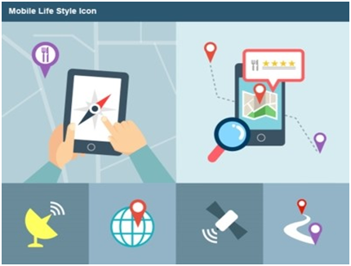
2
매체의 유형
4) 스마트 미디어
6) LBS (Location based Service)
- 소비자가 광고를 접촉하는 장소에 기반하여 전달되는 위치기반 광고
- 이용자의 위치정보를 활용하여 지역 상거래를 유도하도록 만들어진 광고는 LBA라고 정의하였고,
스마트폰을 활용한 LBA는 검색광고, 웹 디스플레이 광고로 나눌 수 있으며, ‘찾아가기’, ‘전화연결’
기능을 제공하여 광고주와 이용자 모두에게 보다 나은 혜택 제공

Slide 32
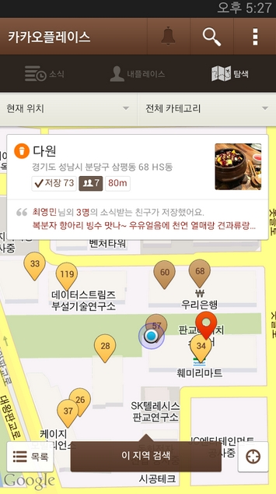

2
매체의 유형
4) 스마트 미디어
6_LBS
LBS 활용 사례(1)
위치기반 SNS, “LBSNS”
위치기반 소셜 네트워크 서비스
(Location Based Social Network Service)
스마트폰에 내장된 GPS와 SNS의 결합을 통해 사용자가 있는 위치를 알려주고, 관련 정보를 공유할 수 있는 서비스.
카카오 플레이스
씨온
사용자 주변의 인기 장소를 추천해 주고, 이를 타인과 공유하는 ‘카카오 플레이스’
사용자 위치를 기반으로 하여 스토리로 일상을 기록하고, 상대방과 소통할 수 있는 서비스인 ‘씨온

Slide 33
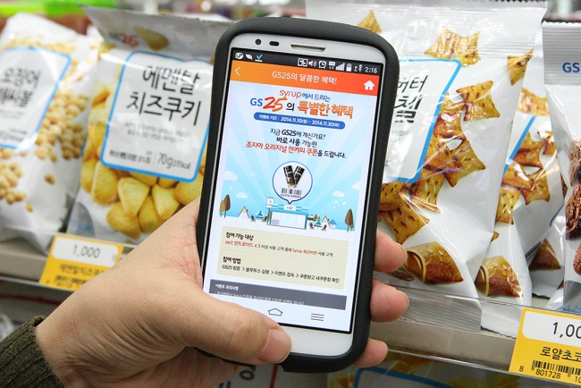
2
매체의 유형
4) 스마트 미디어
6_LBS
LBS 활용 사례(2)
최근 ‘비콘’, SK 플래닛의 ‘시럽’ 등은
고객이 특정 점포 앞을 지나면
환영인사와 함께 할인쿠폰이나, 1+1쿠폰 등이
자동으로 스마트폰에 뜨게하는
마케팅을 활용하고 있다.
이러한 마케팅 기법은
타임 마케팅에도 적용되어,
아침시간에는 삼각김밥이나 샌드위치,
점심에는 도시락, 저녁에는 간식류 쿠폰 등
시간대별 고객 선호에 따라
할인 쿠폰을 제공한다.

Slide 34
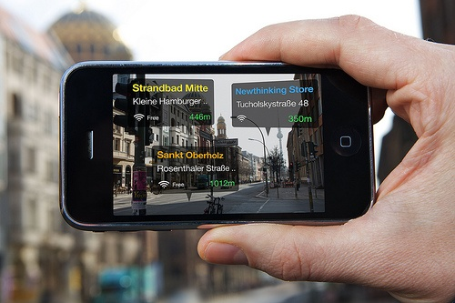
2
매체의 유형
4) 스마트 미디어
7) 증강현실 (Augmened Reality, AR)
- 실제 공간과 가상 개체가 혼합하여 현재 정보를 증강시킨 상태를 의미
- 3차원 입체 영상의 공감각적 체험을 통해 소비자들을 몰입시키고, 이는 쌍방향적 커뮤니케이션을
유도하여 광고의 효과를 극대화 할 수 있음
- 소비자는 증강현실 광고를 통해 재미와 더불어 제품에 대한 정보를 습득하게 되고, 재미로 인해
발생된 관심과 흥미는 광고대상은 물론 기업의 브랜드에도 긍정적인 이미지를 갖게 만듦

Slide 35
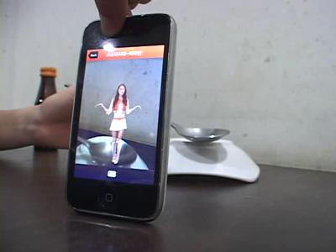
2
매체의 유형
4) 스마트 미디어
7_증강현실
증강현실 활용 사례(1)
소녀시대 AR(증강현실)영상은
스마트폰으로 비타500 앱을 다운받아 설치한 후,
비타500 라벨의 AR마커를 스캔하면
가상현실에서 비타민송과 댄스를 선보이는
소녀시대 멤버를 볼 수 있게 되는 방식이다.
이를 통해 이용자는 소녀시대가
비타500에서 걸어 나와 자신의 손 위에서 춤과 노래를 들려주는 것 같은 이색 경험을 하게 된다.
비타500(소녀시대 편)

Slide 36
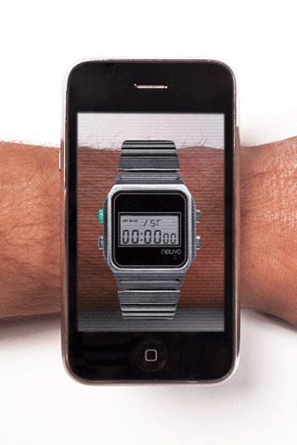
2
매체의 유형
4) 스마트 미디어
7_증강현실
증강현실 활용 사례(2)
캐나다 시계 회사인 Neuvo사는
소비자가 앱을 다운 받아 실행시켜
자신의 손목을 카메라로 비추면,
시계 디자인 선택은 물론 색상까지 골라
마치 실제로 시계를 착용하는 듯한
경험을 제공한다.
Neuvo Watch(Canada)

Slide 37
2
매체의 유형
4) 스마트 미디어
8) SNS (Social Networking Service)
- 사회관계형 서비스로써 온라인 상에서 참여자들이 정보와 지식, 의견을 공유할 수 있게 해주는
미디어 / 개방된 온라인 도구 / 미디어 플랫폼
- 소셜 미디어와 SNS를 같은 의미의 용어로 보며, 사용자들은 SNS를 통해 자신을 드러내고
타인과 사회적 관계를 구축하고 유지할 수 있으며, 자신의 사회적 연결망을 보여줄 수 있음
- 단순히 광고를 게재하는 곳이 아니라 상품을 판매하는 곳으로도 활용될 수 있음
이 때문에 입소문을 중시하는 구매패턴으로 SNS의 활용 사례가 증가하고 있는 추세
- SNS를 광고매체로 보는 시각에서 배너광고와 타겟광고가 가장 대표적인 광고유형임

Slide 38
2
매체의 유형
4) 스마트 미디어
8_SNS
주요 SNS 광고 유형
 | 트위터 | 트위터kr | Youtube | AdbyMe | Facebook | LG U+
광고 상품 | Promoted Accounts Promoted Trends Promoted Tweets | AD Box 이미지 트윗 키워드매칭 팝업광고 등 | 브랜드 채널 기본/가젯/커스텀 가젯 등 | 바이럴 상품 광고주가 원하는 내용을 카피라이터에 의해 페이스북, 트위터 등에 게시글 형태로 노출 | Standard ad Page ad Application ad Event ad 등 | Wi-Fi AD Wi-Fi zone 내에서 광고 시청 시 무료로 인터넷을 사용할 수 있도록 제공하여 전환률 극대화

Slide 39
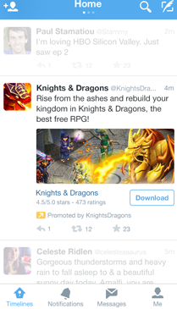
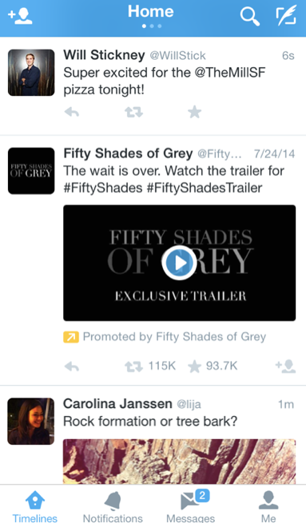
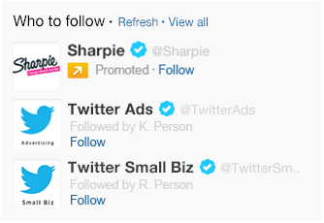
2
매체의 유형
4) 스마트 미디어
8_SNS
트위터의 다양한 광고 유형
프로모션 계정
모바일 앱 프로모션
프로모션 비디오

Slide 40
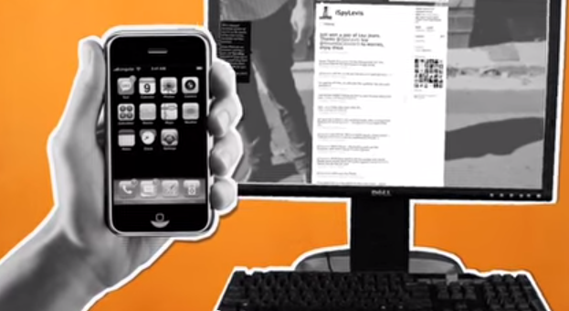
2
매체의 유형
4) 스마트 미디어
8_SNS
SNS 활용 마케팅 사례(1)
Levis – iSpyLevis (클릭 시 동영상 실행)

Slide 41
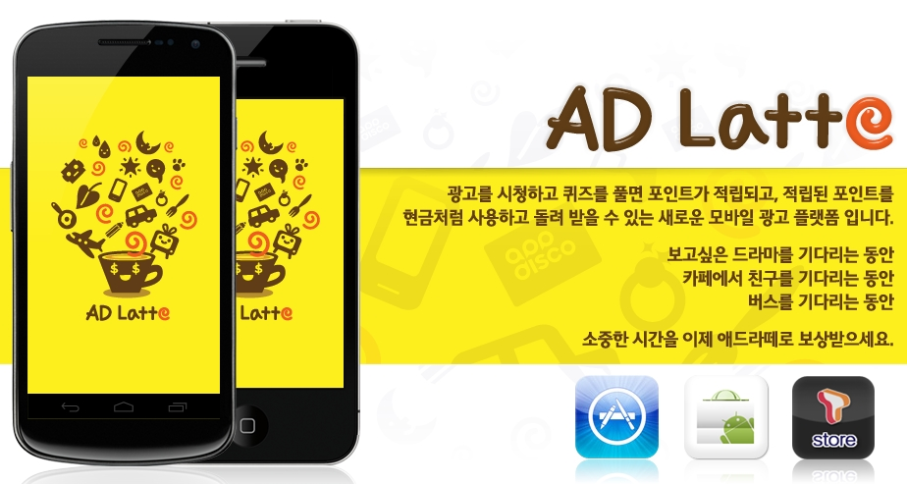
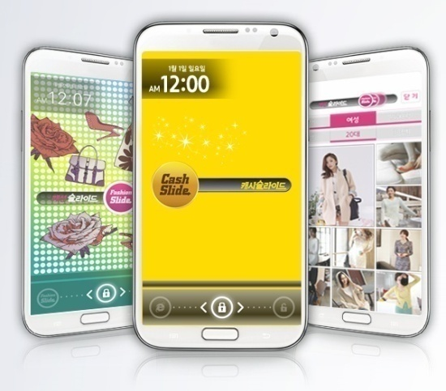
2
매체의 유형
4) 스마트 미디어
9) 모바일 플랫폼
- Platform은 원래 컴퓨터와 관련된 용어로써, 컴퓨터의 구조나 운영체제 등의 기본 구조를 의미 - 즉, 모바일 플랫폼이란 모바일을 기반으로 하여 소프트웨어가 실행될 수 있는 기본 환경임
- 이러한 모바일 플랫폼을 이용하여 여러가지 종류의 광고들이 많이 나타나고 있는데,
그 중 대표적인 것이 우리가 흔히 ‘리워드앱’이라고 일컫는 ‘캐시슬라이드’와 ‘애드라떼’가 있음
- 보통 어플에서 제공되는 광고를 보고 적립금을 받는 형태로 이루어져 있으며, 적립금이 일정
금액이상 모이면 현금으로 환급하거나, 현물로 바꾸어 사용할 수 있는 시스템을 갖추고 있음

Slide 42
2
매체의 유형
4) 스마트 미디어
스마트 패드 광고
- 스마트 폰이 모바일 인터넷 기기의 가능성을 제시했지만, 소형화면 등의 한계가 있었다면, 태블릿 PC는
언제 어디서나 쉽고 편리하게 미디어 소비를 추구하는데 새로운 장을 열었다고 할 수 있음
- 넓은 화면을 강점으로 디스플레이 광고, 동영상 광고 등 다양한 광고 구현 가능
- 쌍방향적인 요소가 가미되어 추가적인 경험까지 제공할 수 있음
- 태블릿 PC의 구체적인 광고의 유형은 크게 디스플레이형 광고와 애플리케이션형 광고로 나눌 수 있음
디스플레이형 광고
기존광고(배너, 동영상, 전면광고)
하이브리드형 광고 (전면광고+링크, 동영상, 탭광고, 멀티레이아웃, 3D)
브랜드 앱(앱 형식, e-book 형식)
태블릿 PC 광고
애플리케이션형 광고

Slide 43
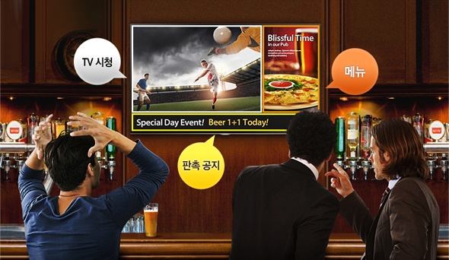
2
매체의 유형
4) 스마트 미디어
스마트 TV광고
- 스마트 TV란 기존 TV기능 외에도 인터넷 기반 운영체제(OS)가 탑재된 TV를 말함
- 케이블TV, 위성방송, IPTV 등 기존 TV방송과 더불어 TV에 따라 3DTV등을 이용할 수 있으며
동시에 인터넷과 연결되어 웹브라우징, TV용 애플리케이션, SNS서비스 등을 이용할 수 있음
- 웹과 앱을 통한 방송 및 영상 프로그램 등을 통해 다양한 광고 비즈니스를 가능하게 함

Slide 44
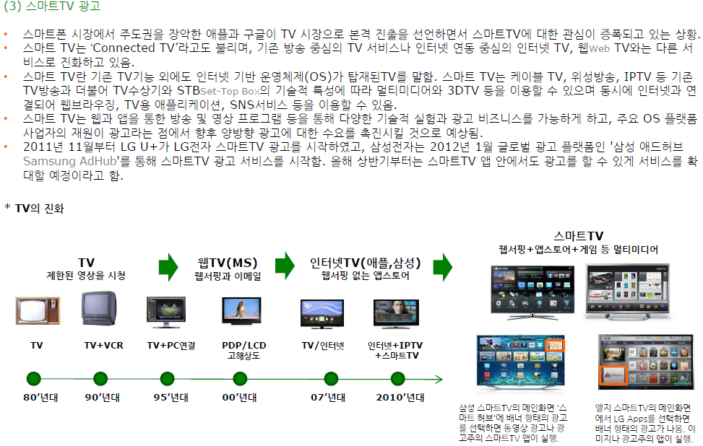
2
매체의 유형
4) 스마트 미디어
TV
제한된 영상 시청
웹TV(MS)
웹서핑과 이메일
인터넷TV(애플, 삼성)
웹서핑 없는 앱스토어
80’s
90’s
95’s
00’s
07’s
10’s
스마트TV
웹서핑+앱스토어+게임 등
멀티미디어
현재

Slide 45
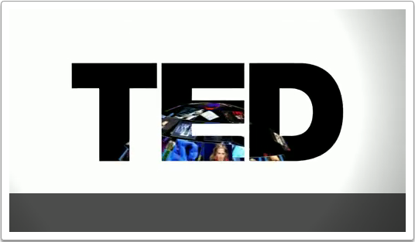
2
매체의 유형
4) 스마트 미디어
8_SNS
클레이 셔키: 어떻게 소셜 미디어는 역사를 만들어내는가?
(클릭 시 영상 실행)

